Slide 1




Incitation à la prescription hospitalière de médicaments biologiques efficients
Direction
de la sécurité sociale
Point d’étape juillet 2022
Direction de la sécurité sociale

Slide 2
Evaluation de la performance des établissements
Deux indicateurs principaux :
  Taux d’initiation par un produit efficient (patients n’ayant pas eu de prescription de la molécule antérieurement)
  Taux de recours au produit efficient (patients de la file active de l’établissement, initiation et renouvellement)
Classement en trois catégories au regard du taux de recours pour chacune des molécules de l ’expérimentation
EN DIFFICULTE
A CONSOLIDER
MOTEURS
0%
100%
Taux de recours moyen établissements HORS l’expérimentation
Taux de recours moyen établissements de l’expérimentation
Taux de recours mensuel
Direction de la sécurité sociale

Slide 3
Actualités de l’expérimentation
Arrêté du 30 septembre 2021 :
  Mise à jour de la liste des présentations (médicaments biologiques référents et leurs alternatives biologiques efficientes au sein de la classe ATC) inclues dans l’expérimentation.
  Mise à jour des intéressements pour 2021 de chaque molécule liés aux évolutions tarifaires.
  Prolongation du dispositif expérimental jusqu’au 1er avril 2022
Arrêté du 31 mars 2022 :
  Mise à jour de la liste des présentations (médicaments biologiques référents et leurs alternatives biologiques efficientes au sein de la classe ATC) inclues dans l’expérimentation.
  Mise à jour des intéressements pour 2022 de chaque molécule liés aux évolutions tarifaires.
  Prolongation du dispositif expérimental jusqu’au 1er septembre 2022
Direction de la sécurité sociale

Slide 4
Groupe Etanercept
Direction de la sécurité sociale

Slide 5
#1/3
Groupe Etanercept
Liste des établissements participants
Centre hospitalier de Cannes
Hôpital Saint Joseph
APHM - Marseille
CHU Caen
CH Angoulême
Groupe hospitalier La Rochelle Ré Aunis
Centre hospitalier de Saint Brieuc
CHU Besançon
CHU Bordeaux
CHU Montpellier
CHU Rennes Hôpital Sud
CHU de Saint Etienne
CHU Nantes
CHR Orléans
Centre hospitalier de Cahors
Centre hospitalier Avranches-Granville
CHU de Reims
CHRU Nancy
CHU de Lille
CHU Clermont-Ferrand
Centre hospitalier de la Côte Basque
Centre hospitalier de Perpignan
CHU de Strasbourg
HCL
Centre hospitalier W. Morey
Centre hospitalier Le Mans
Centre hospitalier Metropole Savoie
Centre hospitalier Alpes Léman
APHP Pitié Salpêtrière - Charles Foix
APHP Cochin
APHP Paris Nord Val de Seine
Groupe hospitalier Saint-Joseph
Institut mutualiste Montsouris
CHI Elbeuf-Louviers-Val de Reuil
CHU Rouen
CHU Amiens-Picardie
Centre hospitalier de Mantauban
Clinique François Chénieux
Centre hospitalier sud francilien
APHP Mondor Chenevier
Direction de la sécurité sociale

Slide 6
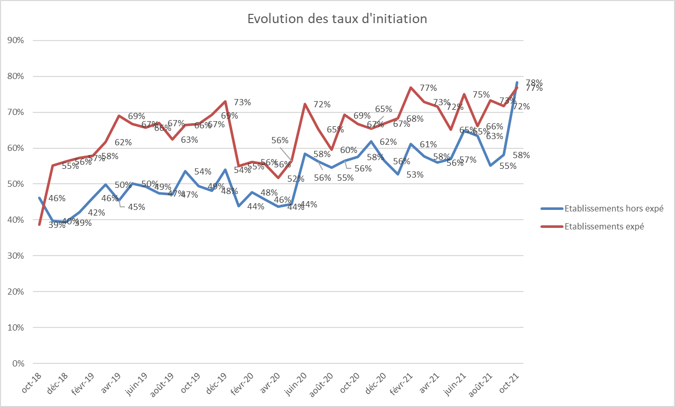
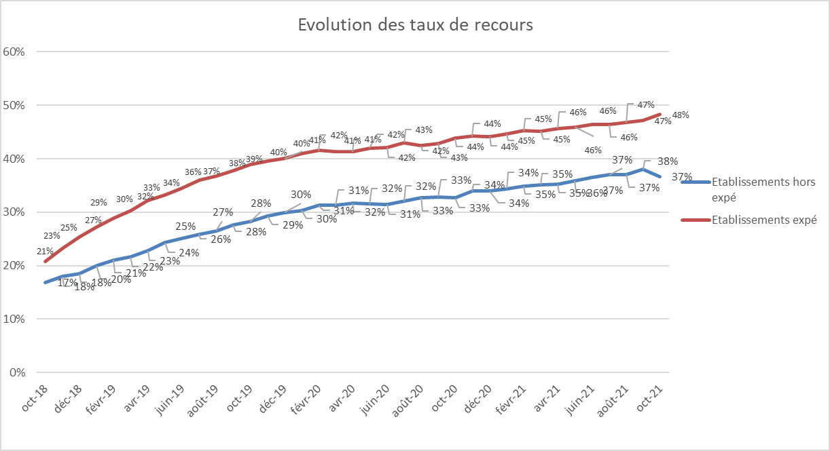
#2/3
Groupe Etanercept
Plus des 3/4 des patients initiés dans les établissements participant à l’expérimentation le sont par les produits les plus efficients.
Objectif atteindre 100% d’initiation
Une augmentation progressive du taux de recours avec près de la moitié des patients traités par l’alternative efficiente
Ralentissement progressif du taux de recours dans l’ensemble des groupes.
Objectif à court terme dépasser 50% et à moyen terme 80%
Direction de la sécurité sociale

Slide 7
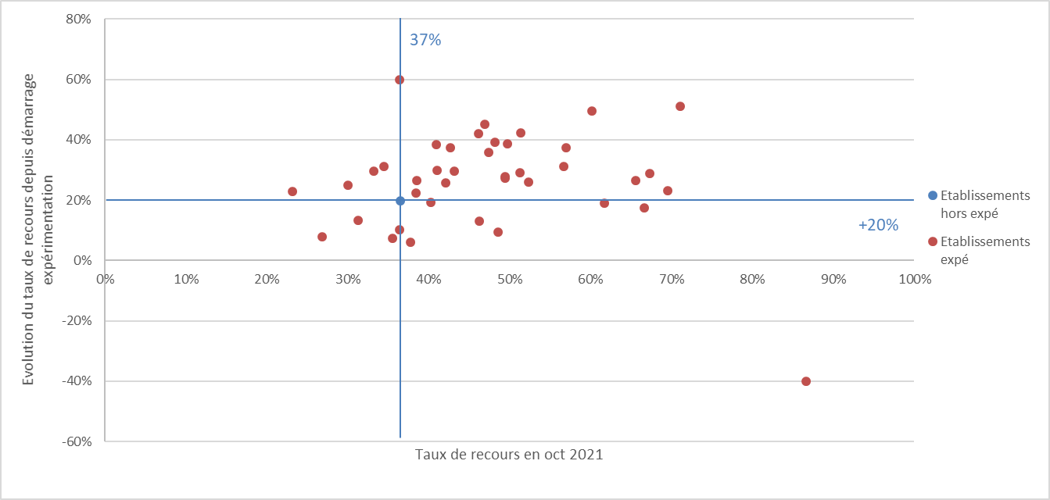
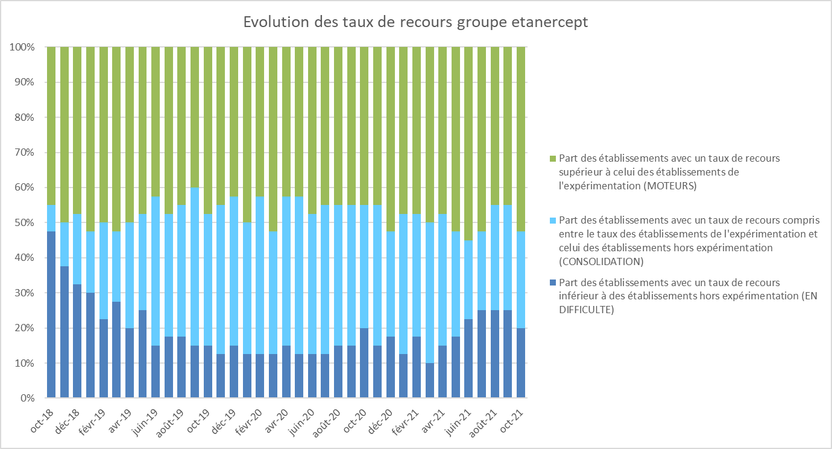
#3/3
Groupe Etanercept
Une majorité d’établissements de l’expérimentation dont le taux de recours est supérieur et augmente plus rapidement que celui des établissements hors de l’expérimentation.
Dispersion importante des performances entre établissements.
Augmentation de la part des établissements en difficulté et stagnation de la part des établissements moteurs sur les derniers mois.
Une majorité d’établissements plus performants en termes de taux de recours que les établissements hors expérimentation.
Direction de la sécurité sociale

Slide 8
Groupe Insuline glargine
Direction de la sécurité sociale

Slide 9
#1/3
Groupe Insuline Glargine
Liste des établissements participants
(23 établissements)
Hôpital Saint Joseph - Marseille
APHM - Marseille
CH Angoulême
Centre hospitalier de Saint Brieuc
CHU Besançon
Centre hospitalier d'Uzes
CHU Bordeaux
Groupe hospitalier mutualiste
Centre hospitalier Louis Pasteur
CHU de Saint Etienne
CHU Nantes
CHR Orléans
Centre hospitalier Jean Coulon
Centre hospitalier Avranches-Granville
CHU Clermont-Ferrand
HCL
Groupe hospitalier de la Haute Saône
Centre hospitalier W. Morey
Centre hospitalier Le Mans
Centre hospitalier Metropole Savoie
Centre hospitalier Alpes Léman
Groupe hospitalier Saint-Joseph
Institut mutualiste Montsouris
Direction de la sécurité sociale

Slide 10
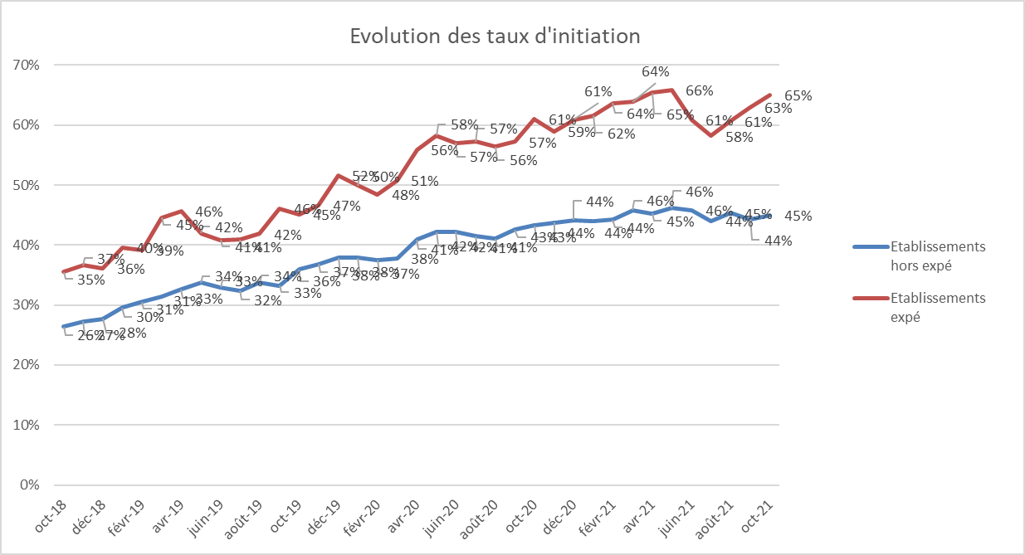
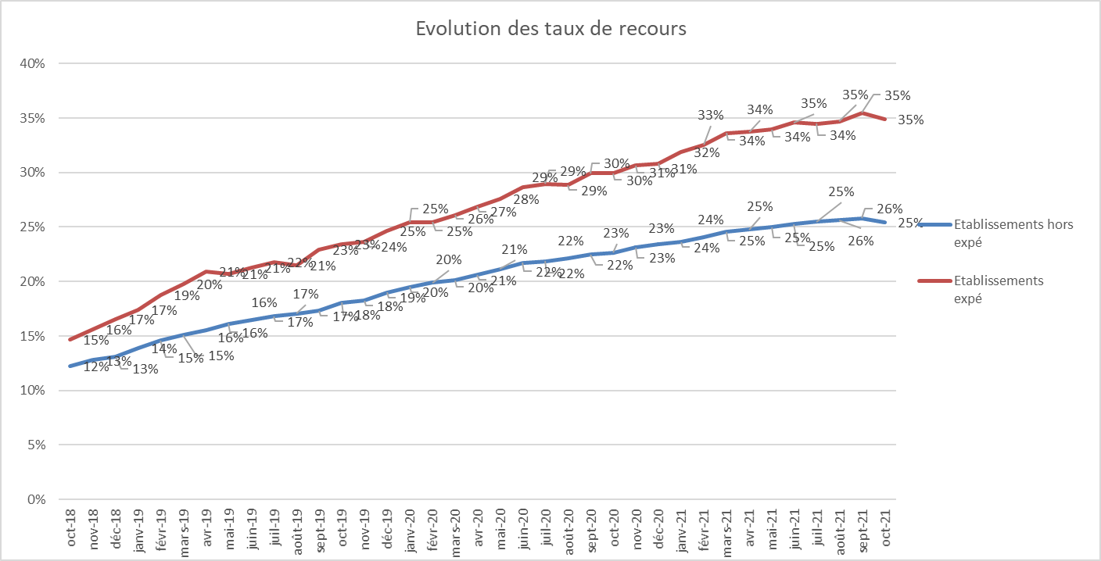
#2/3
Groupe Insuline Glargine
Près de 2/3 des patients initiés dans les établissements participant à l’expérimentation le sont par les produits les plus efficients.
Une dynamique positive dans l’initiation des patients du groupe insuline glagine
Objectif 80% d’initiation
Une augmentation progressive mais constante du taux de recours avec plus d’un patient sur trois traité par l’alternative efficiente
Un écart tendant à se stabiliser entre les deux groupes atteignant 10 points en octobre 2021.
Objectif à court terme d’atteindre 50% et à moyen terme 80%
Direction de la sécurité sociale

Slide 11
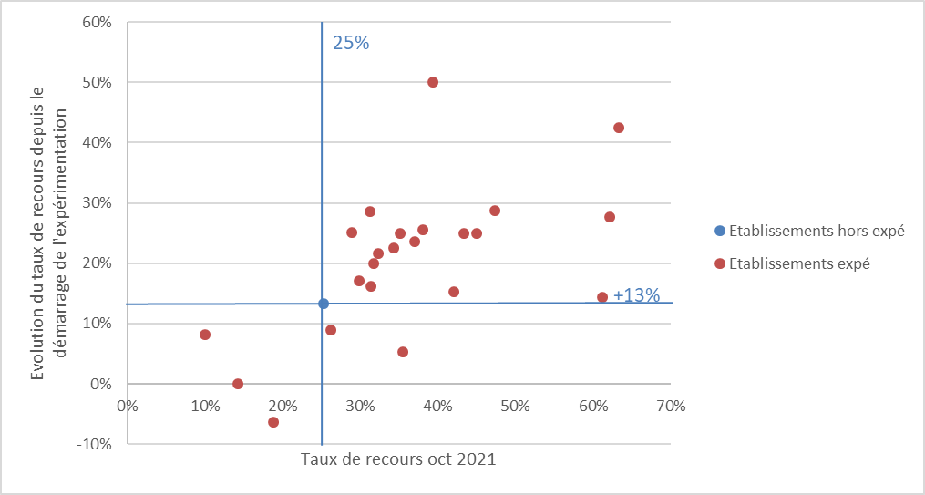
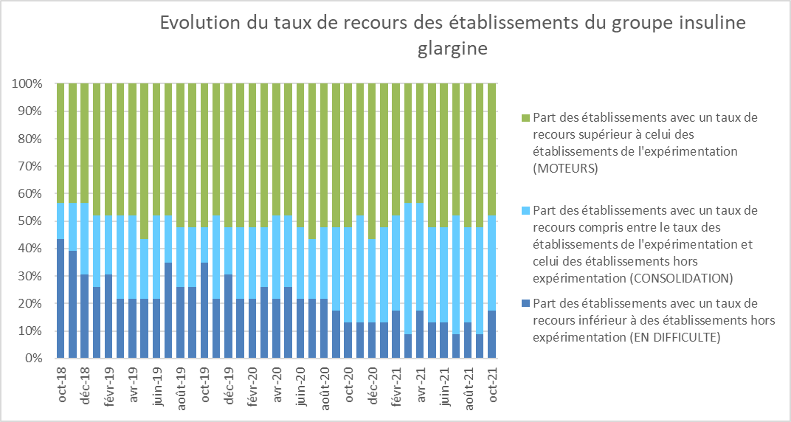
#3/3
Groupe Insuline Glargine
Une majorité d’établissements de l’expérimentation dont le taux de recours est supérieur et augmente plus rapidement que celui des établissements hors de l’expérimentation. 3 établissements en difficulté.
Deux groupes majoritaires :
Les établissements moteurs qui constituent plus de 50% des établissements et les établissements aux performances moyennes qui représentent près de 40% des établissements.
Direction de la sécurité sociale

Slide 12
Groupe Adalimumab
Direction de la sécurité sociale

Slide 13
#1/3
Groupe Adalimumab
Liste des établissements participants
CHU Angers
CHU Nantes
APHM - Marseille
CHU Toulouse
CHU Montpellier
CHU Rouen
CHU Caen
CHU Limoges
CHU Poitiers
AP-HP
CHU Lille
CHU Strasbourg
CHRU Nancy
CHRU Tours
CHU Besançon
HCL
CHU Grenoble Alpes
CHU Saint-Etienne
Centre hospitalier Le Mans
CH Henri Duffaut
CH Cannes
CH Perpignan
GH du Havre
CH Côte Basque
CH Niort
GH La Rochelle Ré Aunis
CH Pau
CH de Dax
CH Sud Francilien
GHI Le Raincy Montfermeil
CHR Orléans
CH Simone Veil Blois
CH Saint-Brieuc
CH Mâcon
CH Bourg-en-Bresse
CH Alpes-Léman
CH Métropole Savoie
Hôpital Saint-Joseph - Marseille
Clinique Ambroise Paré – Toulouse
Hôpital Saint Philibert
Direction de la sécurité sociale

Slide 14
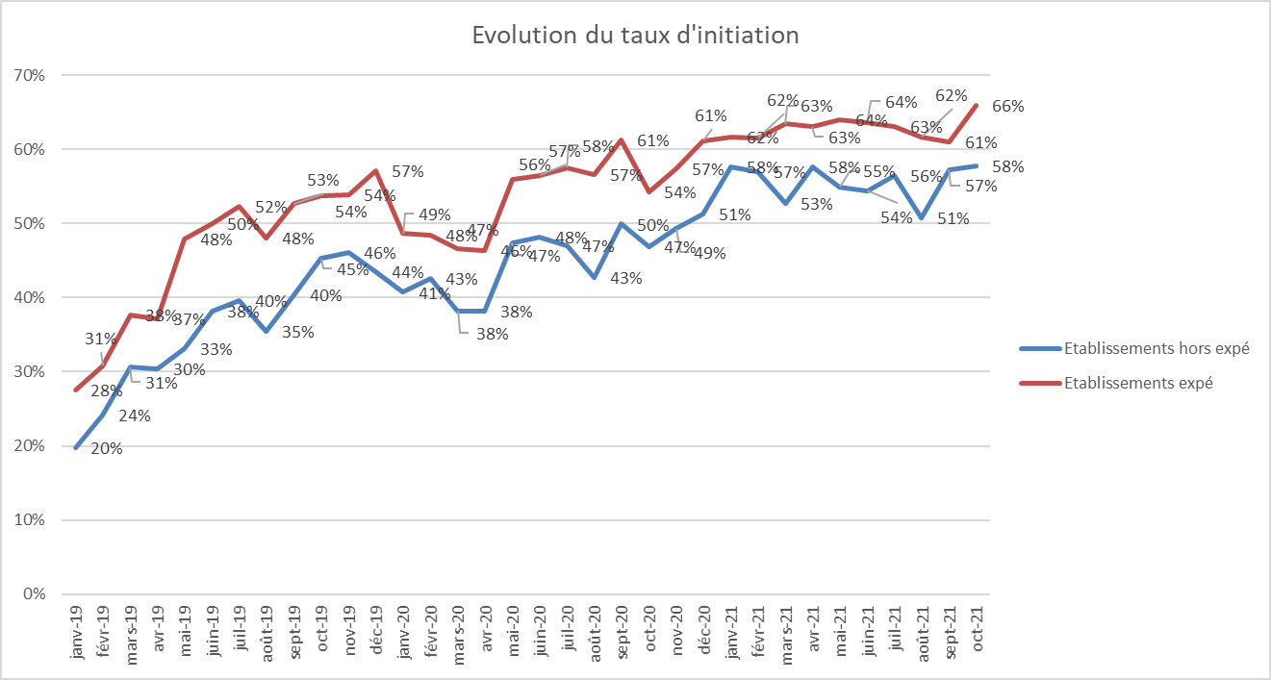
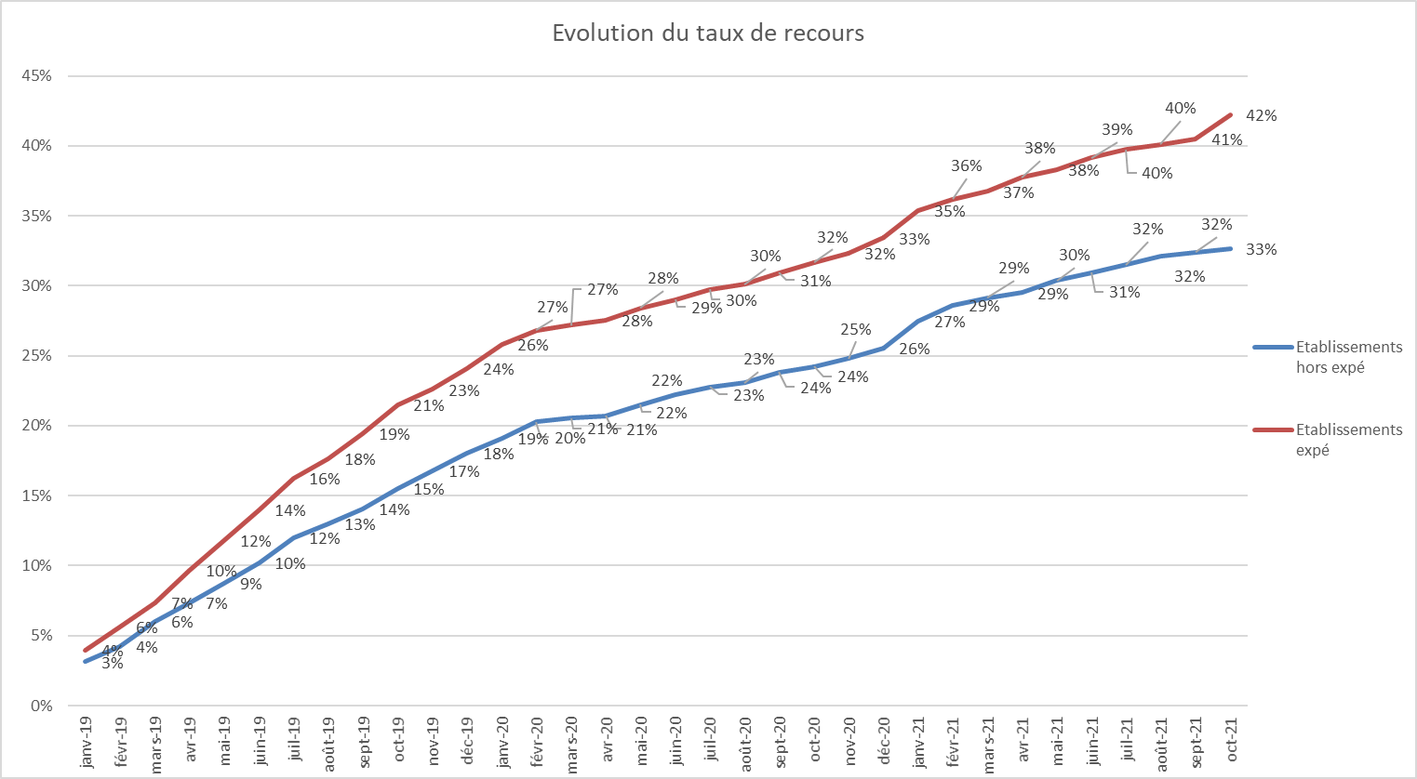
#2/3
Groupe Adalimumab
2/3 des patients initiés dans les établissements participant à l’expérimentation le sont par les produits les plus efficients.
Objectif 100% d’initiation
Une augmentation constante du taux de recours avec un écart de près de 10 points avec le groupe d’établissements hors expérimentation. Cet écart tend à rester constant.
Un ralentissement dans la progression du taux de recours depuis mars 2020.
Objectif à court terme 50% de taux de recours
Direction de la sécurité sociale

Slide 15
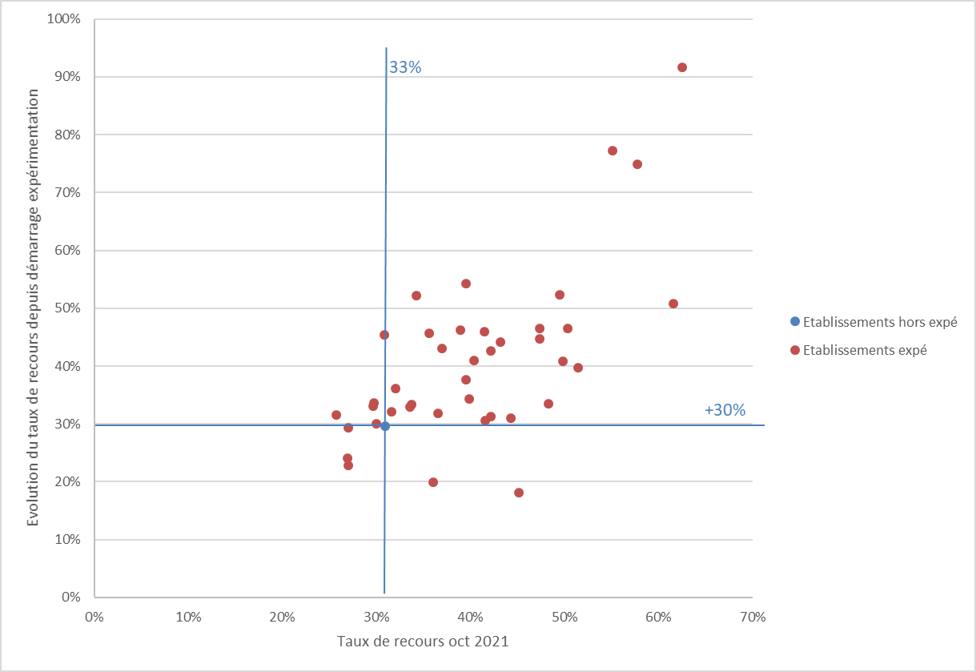
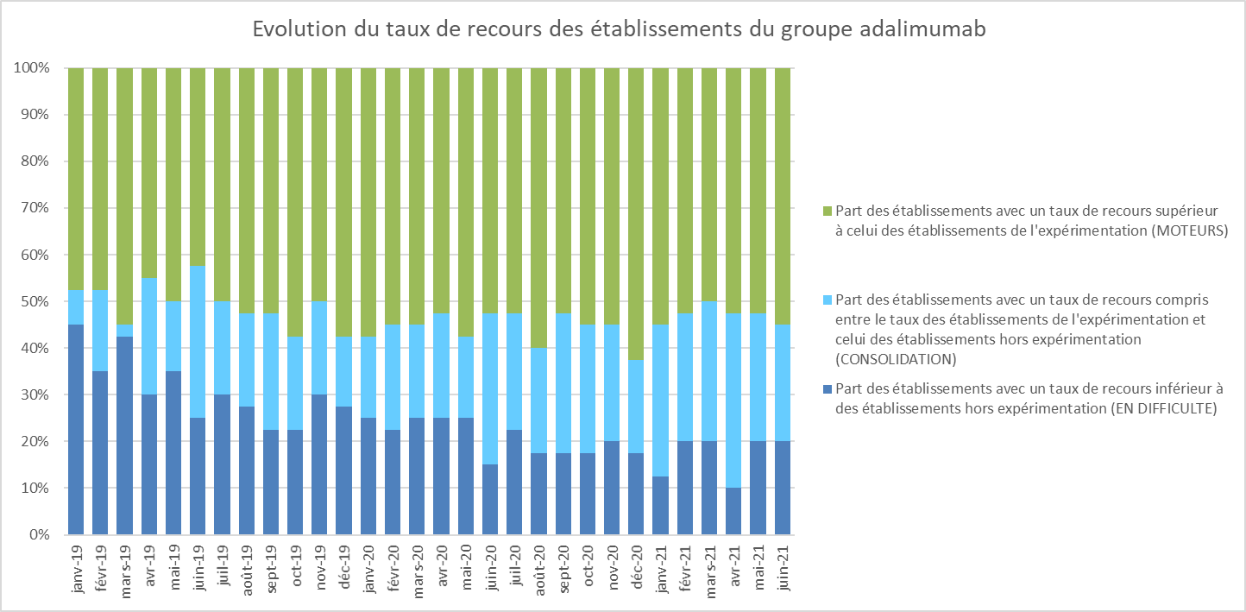
#3/3
Groupe Adalimumab
Une majorité d’établissements de l’expérimentation dont le taux de recours est supérieur à 30% et augmente plus rapidement que celui des établissements hors de l’expérimentation.
Quelques établissements dont le taux de recours dépasse les 60%.
Une majorité d’établissements performants mais une dynamique à relancer pour certains établissements en difficulté.
Direction de la sécurité sociale

Slide 16
Conclusion
 | Etanercept | Insuline glargine | Adalimumab
Augmentation du taux de recours depuis démarrage | + 27 points | + 20 points | + 38 points
Différence avec le groupe hors expérimentation (oct 2021) | + 11 points | + 10 points | + 9 points
Direction de la sécurité sociale

Slide 17
Conclusion : rémunérations S1 2021
Etanercept
Moyenne | 11 763€
Minimum | 1 487€
Maximum | 52 930€
Insuline glargine
Moyenne | 3 013€
Minimum | 26€
Maximum | 10 557€
Adalimumab
Moyenne | 68 562€
Minimum | 4 987€
Maximum | 763 797€
Direction de la sécurité sociale

